Slide 1
MNA analyse
Berekening van elektronische circuits
Jan Genoe
juni 2024

Slide 2
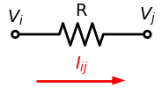

Slide 3
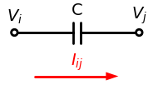
Condensator schema

Slide 4
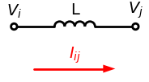
Schema van het spoel

Slide 5
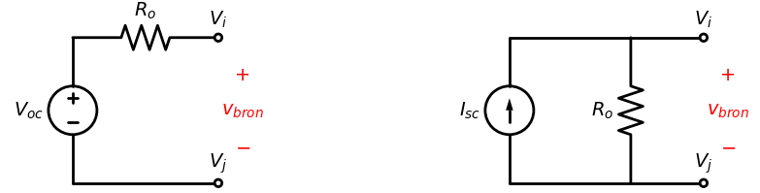
niet-ideale spanningsbron

Slide 6
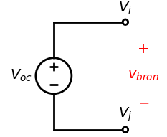
Schema ideale spanningsbron

Slide 7
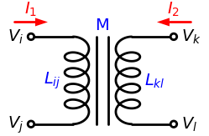
Transformator componenten

Slide 8
